Slide 1
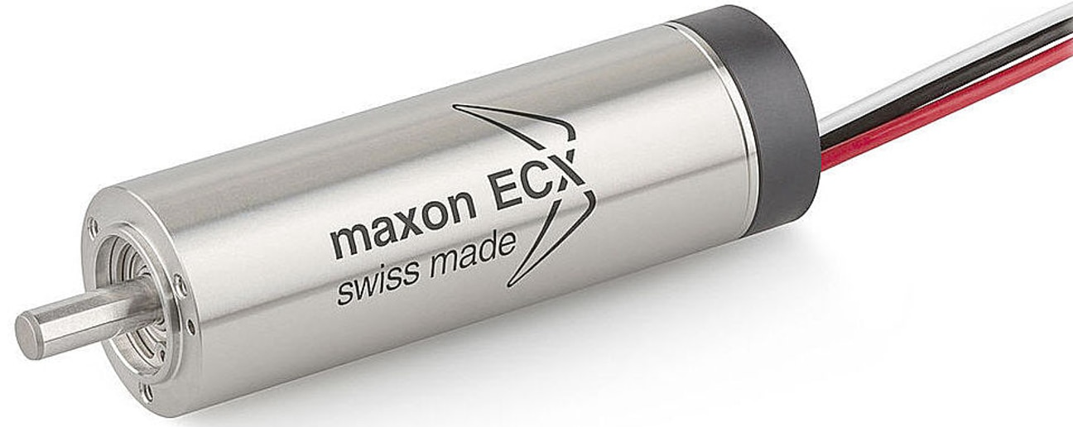
آزمایشگاه کنترل دانشکده مهندسی هوافضا دانشگاه صنعتی امیرکبیر
DC Motors

Slide 2
DC Motors (Introduction)
یک عملگر برای تبدیل انرژی الکتریکی جریان مستقیم به انرژی مکانیکی چرخشی
بسیار پرکاربرد در صنایع مختلف از جمله: عملیات های سوراخکاری، بازوهای رباتیک، چاپگرها، نوارهای کاست و سیستمهای تعقیب رادار برای تغییر موقعیت سمت و سو.
مزایا: بار و شتاب بالای مورد نیاز در لحظه ی شروع، قابلیت کنترل سرعت، گشتاورهای تأخیری، قابلیت حمل آسان، قابلیت تطبیق پذیری با انواع روشهای کنترلی و غیره.
قابل استفاده برای بارهای متحرک هنگامی که: 1)پاسخ سریع (در محدوده ی میکروثانیه) نیاز نباشد و 2)توان مورد نیاز برای راه اندازی سیستم نسبتاً پایین باشد.

Slide 3
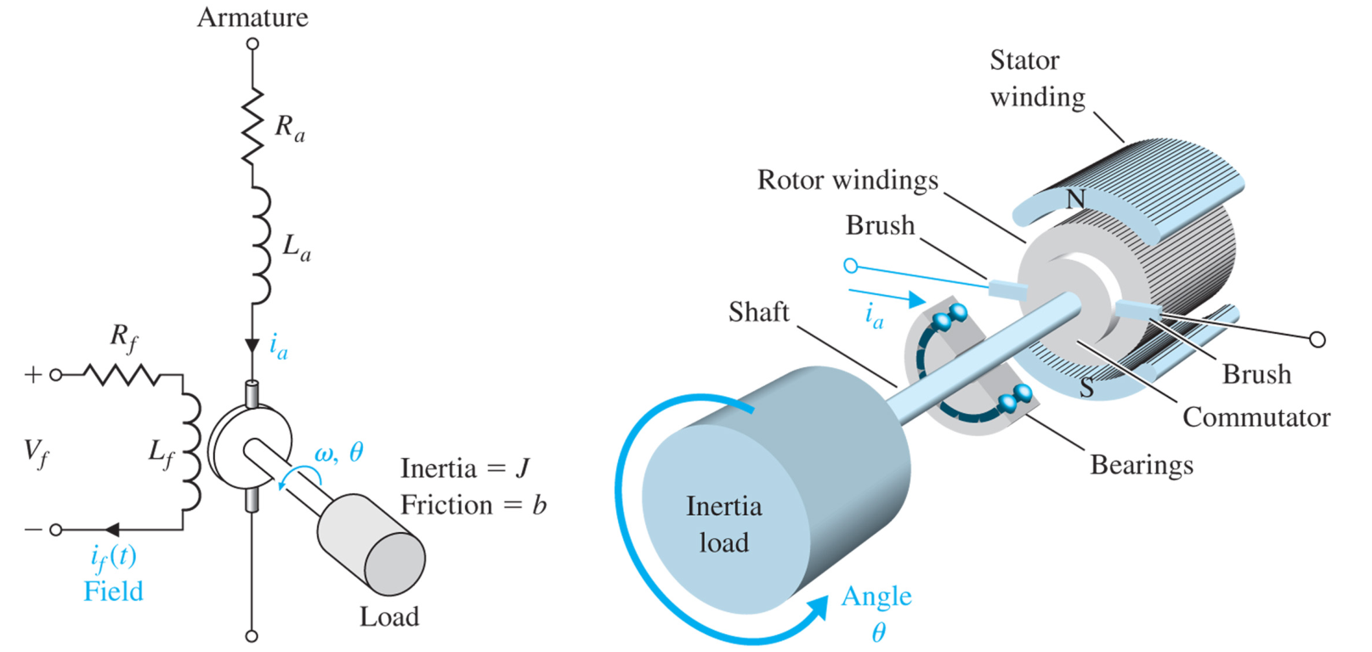
DC Motor Modeling (I)
شامل سیم پیچ میدان، سیم پیچ آرمیچر و منبع ولتاژ ($V_{f}$) است.
$R_{a}$:
مقاومت اهمی سیم پیچ آرمیچر
$R_{f}$:
مقاومت اهمی سیم پیچ میدان
$L_{a}$:
اندوکتانس سیم پیچ آرمیچر
$L_{f}$:
اندوکتانس سیم پیچ میدان
$i_{a}$:
جریان سیم پیچ آرمیچر
$i_{f}$:
جریان سیم پیچ میدان
$ω$:
سرعت زاویه ای روتور
$θ$:
موقعیت زاویه ای روتور
$V_{b}$:
Back EMF (electromotive-force)
Faraday’s Law of Induction (in the armature)

Slide 4
DC Motor Modeling (II)
استفاده از تقریب خطی برای اجزای تشکیل دهنده ی موتور و صرفنظر از تأثیرات مرتبه ی دوم همانند هیسترزیس و افت ولتاژ در جاروبک ها.
$φ$:
Air-gap flux of the motor
$$φ=k_{f}i_{f}$$
$τ_{m}$:
Motor Torque
$$τ_{m}=κφi_{a}=κk_{f}i_{f}i_{a}$$
Linear?
$$\left\{\begin{aligned}i_{a}\left(t\right)=Const.=I_{a} \\ i_{f}\left(t\right)=Const.=I_{f}\end{aligned}\right.$$
Field Control
Input Current
Armature Control

Slide 5
Armature Control
مورد استفاده در صنایعی که به تغییرات سرعت موتور در بازه ی زمانی کوتاهی نیازمند است.
ولتاژ به روشهای مختلفی تغییر می کند:
استفاده از مقاومت متغیر در مدار آرمیچر (با افزایش مقاومت، شار جریان در مدار کاهش و در نهایت سرعت موتور کاهش می یابد.)
کنترل ولتاژ آرمیچر
کنترل مقاومت شانت
$$R_{a}$$
$$R_{f}$$
A
$$L_{f}$$

Slide 6
Field Control
در این روش، سرعت موتور را به روشهای مختلفی می توان تغییر داد:
استفاده از مقاومت متغیر در مدار میدان
تغییر مقاومت مغناطیسی (رلکتانس) مدار میدان
تغییر ولتاژ میدان
$$R_{f}$$
$$R_{a}$$
$$L_{f}$$
A

Slide 7
DC Motor Modeling (III)
Armature Control (Armature-Controlled DC Motor)
$Τ_{m}$:
Motor Torque
$$Τ_{m}=κφi_{a}=κk_{f}i_{f}i_{a}$$
$$i_{f}\left(t\right)=Const.=I_{f}$$
$k_{m}=κk_{f}i_{f}$:
Motor Constant
$$Τ_{m}\left(s\right)=k_{m}{ I}_{a}\left(s\right)$$
$$Τ_{m}\left(s\right)=Τ_{l}\left(s\right)+Τ_{d}\left(s\right)$$
$$V_{a}\left(t\right)=R_{a} i_{a}\left(t\right)+L_{a}\frac{di_{a}}{dt}+V_{b}$$
$$V_{a}\left(s\right)=\left(R_{a}+L_{a} s\right) I_{a}\left(s\right)+V_{b}$$
Laplace Transform
$$G_{a}\left(s\right)=\frac{Θ_{a}\left(s\right)}{V_{a}\left(s\right)}=\frac{k_{m}}{s\left[\left(R_{a}+L_{a} s\right)\left(b+J s\right)+k_{b}k_{m}\right]}=\frac{{k_{m}}/{\left(R_{a}b+k_{b}k_{m}\right)}}{s \left(1+τ_{e}s\right)}$$

Slide 8
DC Motor Modeling (IV)
Block Diagram Model of an Armature Control DC Motor
$$Τ_{d}\left(S\right)$$
$$\frac{1}{R_{a}+L_{a} s}$$
Load
Armature
$$\frac{1}{b+J s}$$
$$V_{a}\left(S\right)$$
$$I_{a}\left(S\right)$$
$$Τ_{m}\left(S\right)$$
$$Τ_{l}\left(S\right)$$
$$ω\left(S\right)$$
$$\frac{1}{s}$$
$$Θ_{a}\left(S\right)$$
$$+$$
$$k_{m}$$
$$+$$
$$−$$
$$−$$
$$V_{b}$$
(Back EMF)

Slide 9
Homework (2)
Field Control (Field Current Controlled Motor)
مدلسازی خطی موتور جریان مستقیم برمبنای ملاحظات کنترل میدان، استخراج تابع تبدیل سیستم، محاسبه ی ثابت های زمانی میدان و بار و در پایان، ترسیم دیاگرام بلوکی مدل.
( از تأثیر گشتاورهای اغتشاشی بر مدل صرفنظر کنید. چنانچه در استخراج مدل سیستم از فرض های ساده کننده استفاده می کنید، حتماً شرح دهید.)

Slide 10
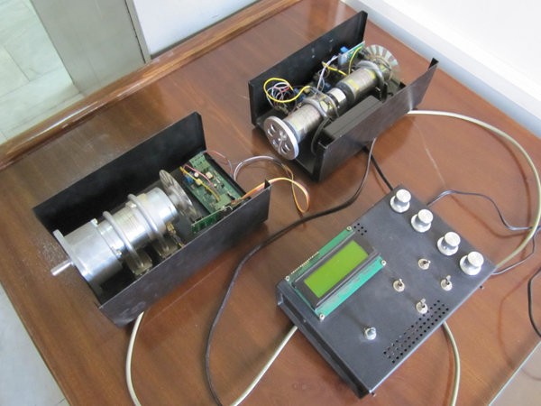
DC Motors (Position Control & Speed Control)
بخش های اصلی دستگاه آزمایش عبارتند از:
(a جعبه ی فرمان و تنظیم بهره های کنترلی
(b دستگاه کنترل موقعیت (درجه)
(c دستگاه کنترل سرعت دورانی
c
a
a
b

Slide 11
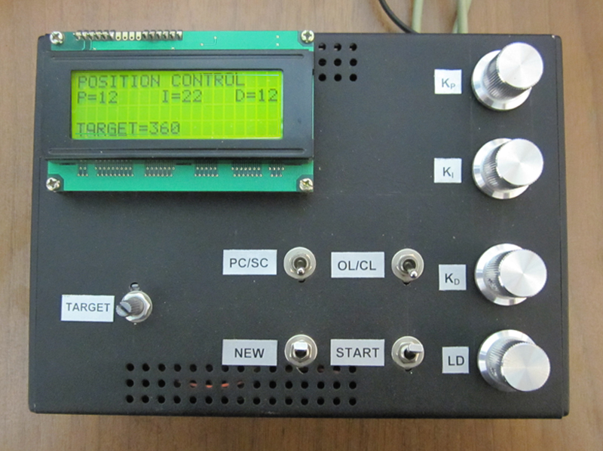
Command (Control) Box

Slide 12
How to Calculate $ζ$ and $ω_{n}$
Position Target = 180 (deg)
Setting $PID$ gains (for example: $P=14$, $I=31$ and $D=31$)
($P=22$, $I=44$ and $D=51$)
Obtaining: Peak Time, Maximum Overshoot and Steady-state error.
$$M_{p}=exp\left(\frac{−ζπ}{\sqrt{1−ζ^{2}}}\right)$$
$$ω_{n}=\frac{ω_{d}}{\sqrt{1−ζ^{2}}}$$
$$t_{p}=\frac{π}{ω_{d}}$$
$$\frac{C\left(s\right)}{R\left(s\right)}=\frac{{ω_{n}}^{2}}{s^{2}+2ζω_{n}s+{ω_{n}}^{2}}$$

Slide 13
How to Calculate Motor Parameters
Open Loop
Setting Voltage (for example: $9 volt$)
$$\frac{C\left(s\right)}{R\left(s\right)}=\frac{K}{s\left(1+Ts\right)}$$
$$\frac{c\left(t\right)}{r\left(t\right)}=K\left[1−exp\left(\frac{−t}{T}\right)\right]$$
$$r\left(t\right)=Const.=V$$
$$\left\{\begin{aligned}t=∞; c\left(∞\right)=KV \\ t=T; c\left(T\right)=0.632 KV\end{aligned}\right.$$
Boundary Conditions:

Slide 14
References
Prof. Jongeun Choi: Department of Mechanical Engineering, Michigan State University
Prof. Tim Davidson: Department of Electrical and Computer Engineering, McMaster University
Prof. R.C. Dorf: Department of Electrical and Computer Engineering, University of California, Davis
Prof. R.H. Bishop: University of South Florida

